Slide 1
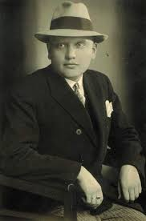
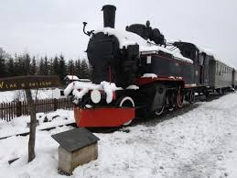
MATO LOVRAK - DJEČJI PISAC

Slide 2
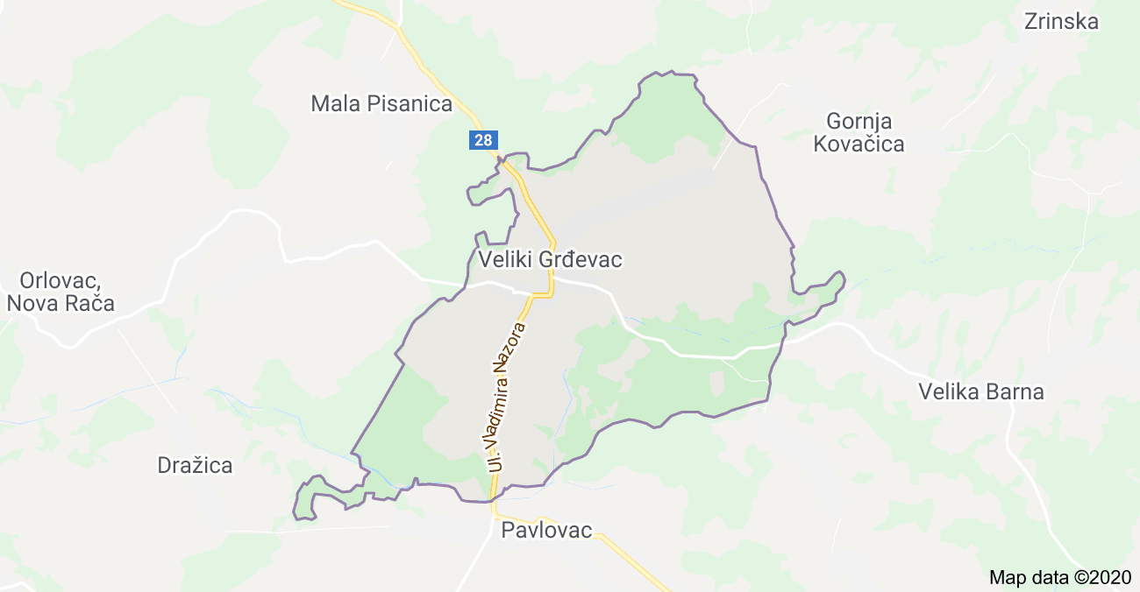
Mato Lovrak rođen je 8. 3. 1899. godine u šesteročlanoj obitelji kao najmlađe dijete.
Djetinjstvo je proveo u Velikom Grđevcu pokraj Bjelovara.

Slide 3
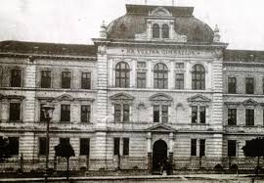
U Bjelovaru je pohađao nižu gimnaziju, a zbog negativne ocjene iz hrvatskog jezika morao je ponavljati jedan razred.
1919. godine u Zagrebu je završio učiteljsku školu.

Slide 4
Dječji pisac isticao se kao učitelj i pedagog, a tek onda kao književnik. Spisateljske ideje crpio je iz svog pedagoškog rada. Kao učitelj radio je 35 godina u manjim mjestima sjeverozapadne Hrvatske.

Slide 5
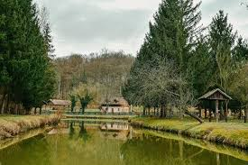
U djelima Mate Lovraka istaknuta je ljubav prema djeci i ljepotama prirode.

Slide 6
Godine 1930. objavljena je prva zbirka pripovijedaka „Slatki potok”.

Slide 7
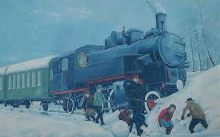
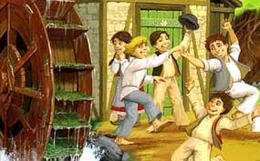
Tri godine kasnije objavio je svoja prva dva poznata dječja romana „Družba Pere Kvržice” i „Djeca Velikog Sela” koji je preimenovan u „Vlak u snijegu”. Objava tih romana smatra se početkom novog razdoblja u hrvatskoj dječjoj književnosti.

Slide 8
Mato Lovrak umro je 13. 3. 1974. godine u Zagrebu.

